Slide 1

Deep High-Resolution Representation Learning for Visual Recognition
姓名：魏子继
2023年11月25日

Slide 2
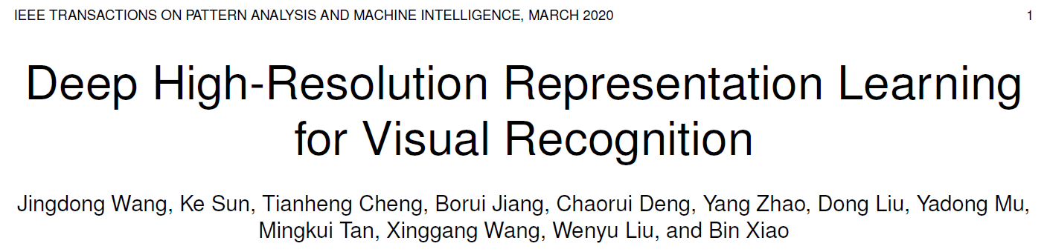
文章简介
研究意义：处理过程中维持图像的高分辨率表达，使结果拥有更加丰富的 情景信息和更加精确的空间表达
Cite: J. Wang et al., "Deep High-Resolution Representation Learning for Visual Recognition," in IEEE Transactions on Pattern Analysis and Machine Intelligence, vol. 43, no. 10, pp. 3349-3364, 1 Oct. 2021, doi: 10.1109/TPAMI.2020.2983686.
code:
https://github.com/HRNet
doi: 10.1109/TPAMI.2020.2983686.

Slide 3
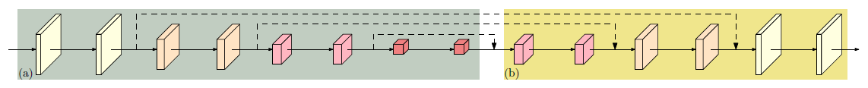
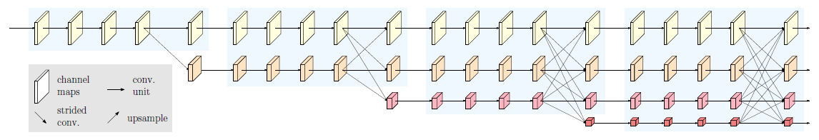
框架对比
常用的encoder-decoder网络框架：从低分辨率图像中恢复高分辨率图像
本文提出的HRNet网络框架：并行连接、不断融合、始终保持高分辨率表达
doi: 10.1109/TPAMI.2020.2983686.
Notes:
常用的encoder-decoder网络框架的理念是通过串行连接的方式，首先将高分辨率图像下采样到低分辨率图像，在低分辨率图像中处理后，再将图像恢复至高分辨率图像。
本文提出的一种轻量级网络框架，能够保持图像在处理全过程中的高分辨率表达。该网络从高分辨率卷积流出发，逐层并行连接低分辨率卷积流，同时在每层并行卷积流的末尾进行多分辨率图像融合，交换不同分辨率图像信息。
因此能够看出，HRNet的创新之处的主要在于改变常用框架序列式串行连接的卷积流连接方式，转而采用连接不同分辨率的逐层式的并行连接方式。从该论文后续的实验结果能够看出，此方式保障了图像表达具有更加丰富的语义信息和更加精确的空间信息。

Slide 4
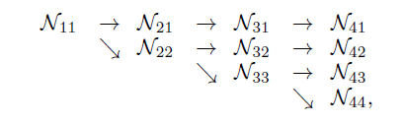
实施细节
并行多分辨率卷积：
并行连接
始终保持高分辨率表达
doi: 10.1109/TPAMI.2020.2983686.

Slide 5
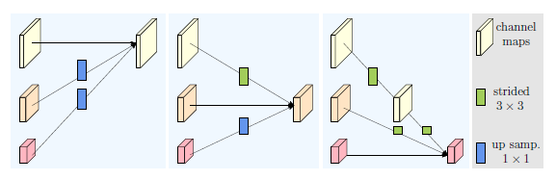
实施细节
重复多分辨率融合：
不断融合
doi: 10.1109/TPAMI.2020.2983686.

Slide 6
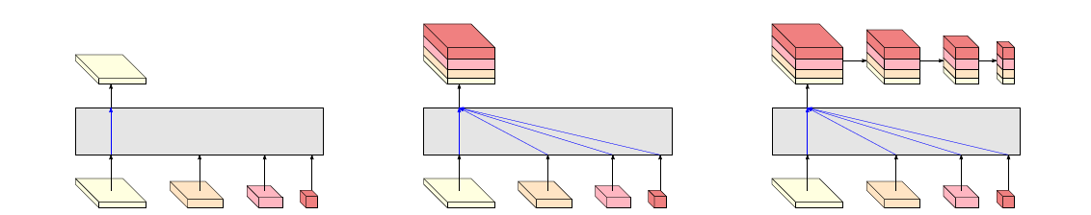
实施细节
HRNet表达头：
人体姿态估计
图像分割
目标检测
HRVNetV1
HRVNetV2
HRVNetV2p
只输出高分辨率卷积流计算得到的高分辨率特征
串联所有高分辨率到低分辨率并行流的输出特征
降采样V2输出结果，构建特征金字塔多层次表达
doi: 10.1109/TPAMI.2020.2983686.

Slide 7
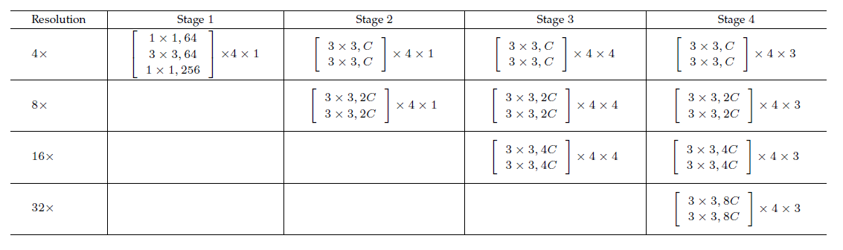
实施细节
HRNet框架实施：
doi: 10.1109/TPAMI.2020.2983686.

Slide 8
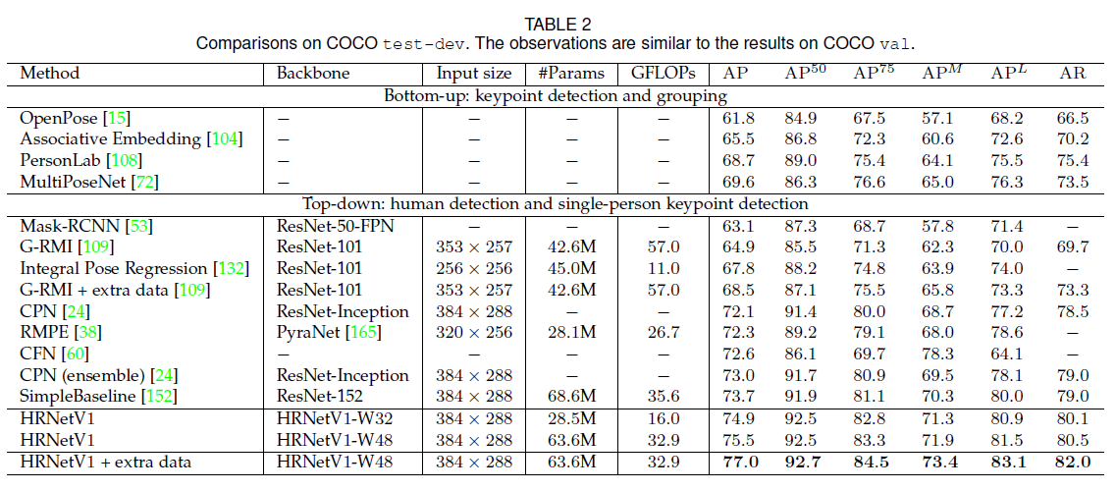
实验结果
人体关键点检测：
doi: 10.1109/TPAMI.2020.2983686.

Slide 9
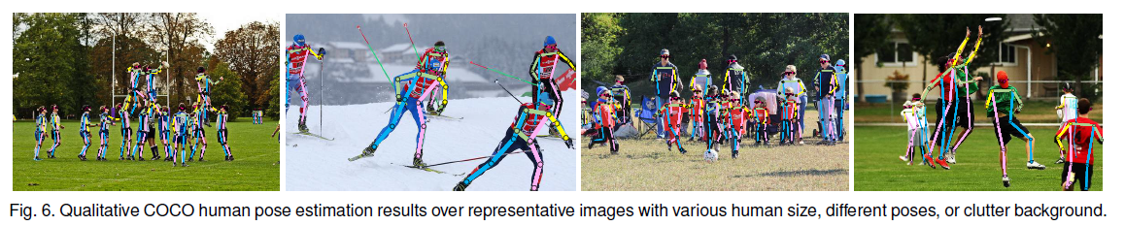
实验结果
人体关键点检测：
明显优于自底向上的方法
小网络在检测精度、模型尺寸和计算复杂度方面更有优势
大网络在相同设置下检测精度更高
doi: 10.1109/TPAMI.2020.2983686.

Slide 10
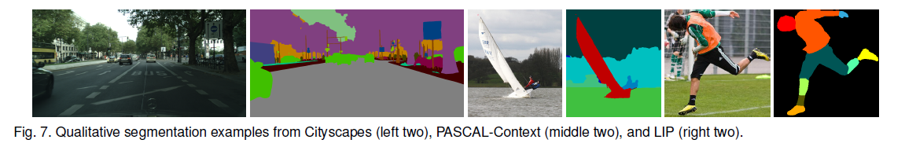
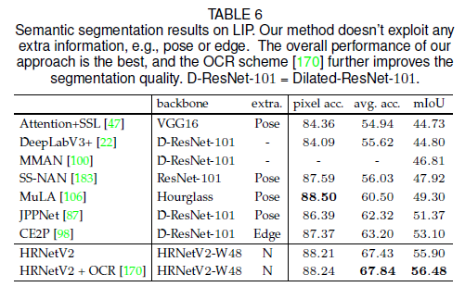
实验结果
图像分割：
Cityscapes：更小的模型尺寸、更低的计算复杂度、更高 的检测精度
PASCAL-Context：配合OCR主题检测精度更高
LIP：不需要使用任何额外的信息、更小的模型尺寸、更低 的计算复杂度、更高的检测精度
doi: 10.1109/TPAMI.2020.2983686.

Slide 11
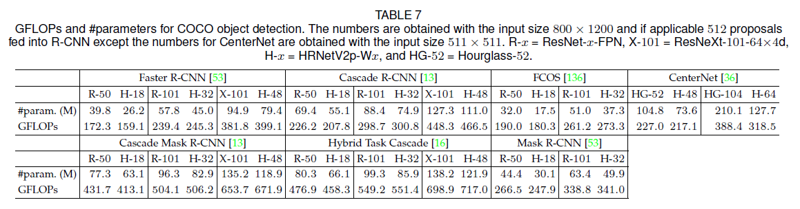
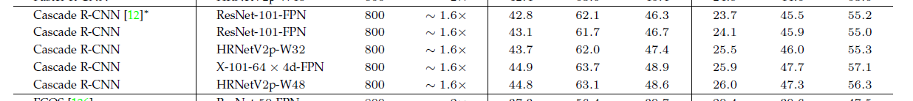
实验结果
目标检测：
注：此为部分检测结果，但具有代表性
doi: 10.1109/TPAMI.2020.2983686.

Slide 12
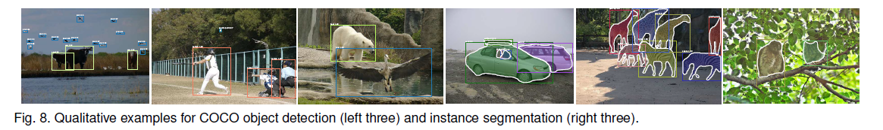
实验结果
目标检测：
在相似的模型尺寸和计算复杂度下，HRNet优于ResNet
没有多尺度训练与检测下，在大多数主流框架中， HRNet优于ResNet
doi: 10.1109/TPAMI.2020.2983686.

Slide 13
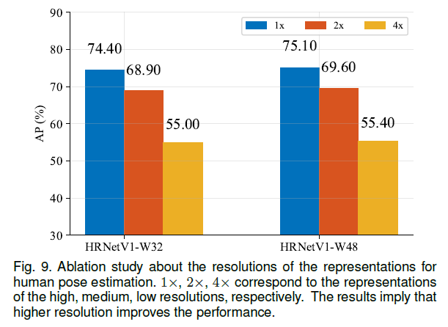
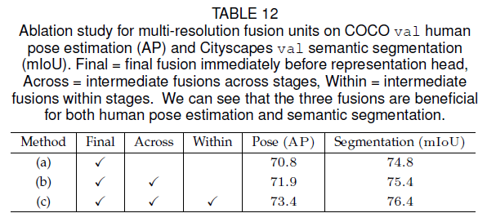
消融实验
不同分辨率表达：
重复的多分辨率融合：
高分辨率
多分辨率融合单元是有益的
更多的融合将得到更优的效果
分辨率影响关键点检测的质量
doi: 10.1109/TPAMI.2020.2983686.

Slide 14
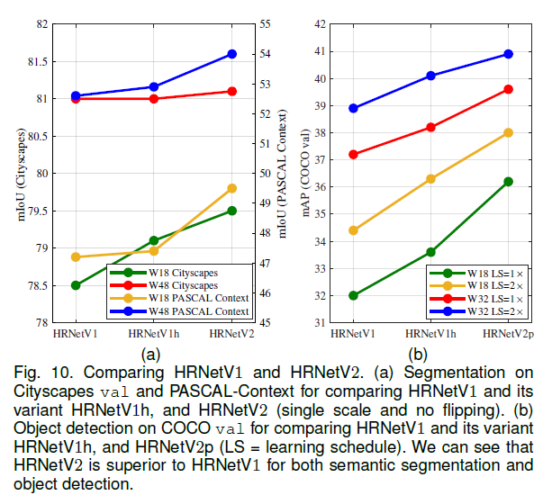
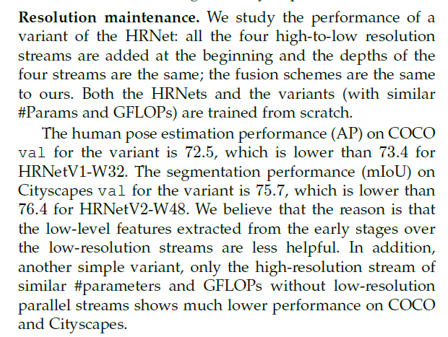
消融实验
分辨率维护：
V1 vs. V2：
网络早期低分辨率卷积流得到的低分辨率特征鲜有帮助
HRNetV2效果明显优于HRNetV1
聚合低分辨率并行卷积流的特征有助于检测性能的提高
doi: 10.1109/TPAMI.2020.2983686.

Slide 15
总结展望
HRNet总结：
通过并行连接高分辨率到低分辨率卷积流，同时不断融合各卷积流中的信息，使处理过程中维持图像的高分辨率表达，达到检测结果拥有更加丰富的情景信息和更加精确的空间表达的目的
HRNet展望：
鼓励更多研究向通过直接设计神经网络框架解决特定视觉问题方面开展
研究在图像分割领域，HRNet与其他技术的融合，如与OCR技术结合
研究在计算机视觉领域，HRNet更加广泛的应用，如无人机目标检测
doi: 10.1109/TPAMI.2020.2983686.

Slide 16
THANKS
姓名：魏子继
2023年11月25日

